Slide 1

SENAI-SP | APRENDIZADO DE MÁQUINA
MODELOS
BAYESIANOS
Probabilidade aplicada à Indústria 4.0
Slide 1
Prof. André Felipe Savedra Cruz

Slide 2

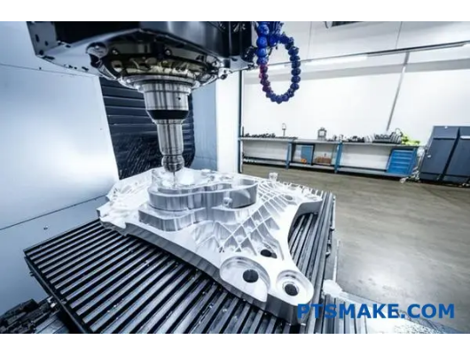
SENAI-SP | APRENDIZADO DE MÁQUINA
Contexto Industrial
No chão de fábrica, milhares de peças metálicas são usinadas por hora.
Precisamos de um sistema que:
•
Avalie as dimensões (Diâmetro) e massa (Peso) da peça em tempo real.
•
Classifique a peça como Aprovada ou Refugada (com defeito).
•
Seja rápido o suficiente para não atrasar a esteira de produção.
Slide 2
Prof. André Felipe Savedra Cruz

Slide 3






SENAI-SP | APRENDIZADO DE MÁQUINA
O que são Modelos Bayesianos?
Estatística
Teorema de Bayes
Exemplo Prático
Diferente do k-NN que mede "distância geométrica" entre os dados, os algoritmos bayesianos são puramente baseados em Probabilidade.
Eles utilizam o Teorema de Bayes, que atualiza a probabilidade de uma hipótese à medida que novas evidências ficam disponíveis na medição.
"Qual a probabilidade desta peça ser refugada, DADO QUE seu peso analisado instantaneamente é de 295g?"
Slide 3
Prof. André Felipe Savedra Cruz

Slide 4
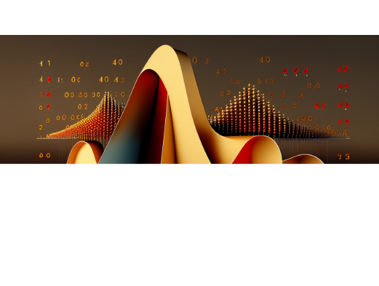
SENAI-SP | APRENDIZADO DE MÁQUINA
Naive Bayes (Bayes "Ingênuo")
O modelo é chamado de "Ingênuo" porque faz uma suposição muito forte:
•
Assume que todas as características (ex: Peso e Diâmetro) são completamente independentes umas das outras.
Embora isso raramente seja verdade na engenharia (peso e diâmetro são interligados física e matematicamente), o algoritmo funciona de maneira excelente na prática industrial.
Para dados numéricos contínuos (sensores de chão de fábrica), usamos a variação Gaussian Naive Bayes.
Slide 4
Prof. André Felipe Savedra Cruz

Slide 5






SENAI-SP | APRENDIZADO DE MÁQUINA
Naive Bayes vs. k-NN
Custo Computacional
Tempo de Predição
Escalonamento
Em uma esteira veloz, o Bayes classifica os produtos em milissegundos, pois realiza apenas um cálculo de equação de probabilidade.
Não sofre com features em escalas diferentes (ex: Gramas vs. ºC), dispensando o uso obrigatório do StandardScaler exigido pelo k-NN.
O k-NN salva todo o dataset na memória. O Naive Bayes apenas salva a Média e o Desvio Padrão. É extremamente mais rápido e leve.
Slide 5
Prof. André Felipe Savedra Cruz

Slide 6
SENAI-SP | APRENDIZADO DE MÁQUINA
Passo 1: Importando Ferramentas
Na biblioteca de machine learning scikit-learn, o algoritmo matemático que utilizaremos está empacotado dentro do módulo especializado naive_bayes.
Vamos preparar o ambiente importando as ferramentas de análise e o modelo Gaussiano.
Slide 6
Prof. André Felipe Savedra Cruz

Slide 7
SENAI-SP | APRENDIZADO DE MÁQUINA
Passo 2: Análise das Distribuições
O modelo assume que os dados têm um formato de "Sino de Gauss" (Distribuição Normal).
Plotamos curvas de densidade (KDE - Kernel Density Estimation) para verificar a probabilidade antes do treinamento.
Slide 7
Prof. André Felipe Savedra Cruz

Slide 8
SENAI-SP | APRENDIZADO DE MÁQUINA
Passo 3: Treinando o Algoritmo
No momento em que executamos o método .fit(), a Inteligência Artificial entra em ação.
Ela extrai e memoriza apenas a Média e a Variância Matemática de cada coluna em relação aos rótulos alvo.
Slide 8
Prof. André Felipe Savedra Cruz

Slide 9
SENAI-SP | APRENDIZADO DE MÁQUINA
Passo 4: Predição e Avaliação
O modelo já extraiu as probabilidades a partir do treinamento.
Agora, comparamos o que o modelo previu matematicamente com as respostas reais que separamos previamente na fase de teste.
Slide 9
Prof. André Felipe Savedra Cruz

Slide 10
SENAI-SP | APRENDIZADO DE MÁQUINA
Resumo Operacional
Fundação Estatística: Modelos Bayesianos não calculam distâncias, são baseados puramente em estatística e inferência probabilística.
Aplicações Contínuas: O algoritmo GaussianNB é excelente e adequado para dados numéricos contínuos provenientes de processos industriais.
Alta Performance: Sua extrema velocidade o torna preferível sobre o k-NN em processamentos de Big Data ou arquiteturas IoT Industrial operando em Tempo Real.
Nota de Transição: Agora, vamos aplicar esse conhecimento no exercício prático!
Slide 10
Prof. André Felipe Savedra Cruz

Slide 11

SENAI-SP | APRENDIZADO DE MÁQUINA
Exercício Prático: Smart Grid IoT
Cenário: Você atua na engenharia de uma subestação de energia inteligente (Smart Grid). A rede recebe leituras de centenas de microssensores espalhados pela cidade relatando a Tensão (Volts) e a Corrente (Amperes) em tempo real.
O sistema precisa classificar instantaneamente se o setor elétrico está Estável (0) ou em risco de Queda de Fase (1).
Devido ao imenso volume de dados chegando por segundo, o processador não aguenta executar o k-NN. Você deve aplicar o Naive Bayes.
Slide 11
Prof. André Felipe Savedra Cruz

Slide 12


SENAI-SP | APRENDIZADO DE MÁQUINA
O Desafio no Google Colab
Tarefas Práticas
Discussão Crítica
•
Gere um dataset sintético de 5000 amostras usando make_classification (com 3 características contínuas).
Tensão elétrica e Corrente possuem altíssima correlação na física (Lei de Ohm). Sabendo que o Naive Bayes pressupõe rigorosamente que os sensores são independentes, justifique técnica e criticamente como essa "ingenuidade" do algoritmo afeta a performance da classificação neste contexto elétrico.
•
Treine um modelo GaussianNB com 75% dos dados separados para treino.
•
Realize as predições na base de teste e plote a Matriz de Confusão para análise visual.
Slide 12
Prof. André Felipe Savedra Cruz

Slide 13



Image Sources
https://www.ptsmake.com/wp-content/uploads/2025/08/ptsmake2025.08.14-11185-Axis-CNC-Machining-Complex-Parts.webp
Source: www.ptsmake.com
https://mirsazzathossain.me/images/content/exploring-gaussian-distribution/cover.png
Source: mirsazzathossain.me
https://images.stockcake.com/public/a/c/5/ac51072c-eb2d-4c66-bef8-27f66b1b3f5b_medium/digital-tower-rising-stockcake.jpg
Source: stockcake.com

